Slide 1

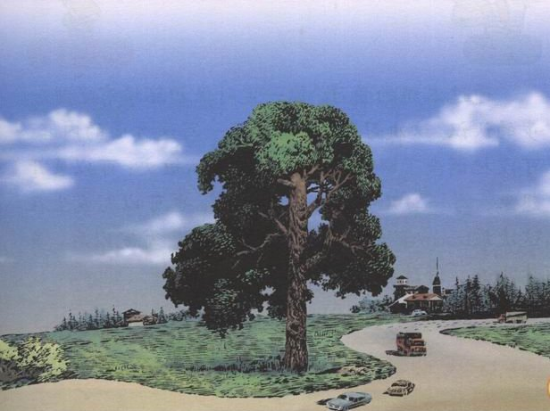
28、路旁的橡树

Slide 2

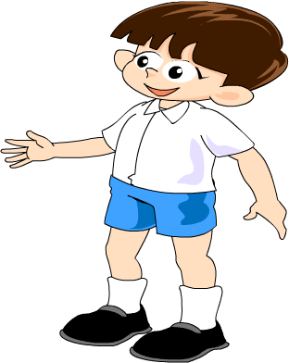
我要做到
1、能正确、流利、有感情地朗读课文。
2、能读懂课文内容，了解建
设与生态环境的关系，树立环保
意识。

Slide 3

我知道
没有高低凹凸（多指地势）。
矮小而丛生的木本植物。
现在以后的时间；将来的光景。
延长；伸展。
执行警戒任务的士兵的统称。
分量大；程度深。
插在木器缝里的木片，这里指可
以打进地里的木片。
平坦：
灌木：
未来：
延伸：
哨兵：
沉重：
楔子：

Slide 4
批评指责。
有机化合物的混合物，黑色成胶状，
有天然产物，也有分馏石油或煤焦油
得到的。用来铺路面，也用做防水材
料、防腐材料等。通称柏油。
事先没有商量而彼此见解或行动 一致。
责备：
沥青：
不约而同：

Slide 5
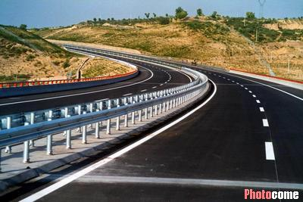

我想知道
1、这条笔直的公路为什么在一个地方弯曲成马蹄形？

Slide 6
我想到了
(因为“在这条路应该延伸过去的地
方，挺立着一棵高高的橡树。它是那么
粗壮、结实、挺拔，就像草原的哨兵一
样。”工程师和筑路工人看到了这棵橡树
都产生了怜爱之心，他们认为这棵橡树
应该受到保护。于是他们修改了筑路计
划，既要修路，又要保住这棵可爱的橡
树，因此本应该是一条笔直阔阔的大路，
中间却出现了一个马蹄形。)

Slide 7
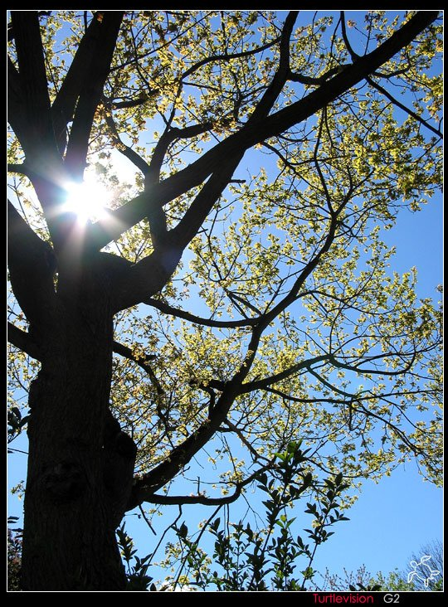
我想到了：
2、看到这样一棵高高的橡树，
筑路人有什么反应呢?
①工人们停了下来，把排水管放在地上。
②工程师向工人们走来，他什么话也没
对工人们说。
③工人们也沉默不语。
◆想一想：工程师为——叹了口气。
工人们为——叹着气。

Slide 8
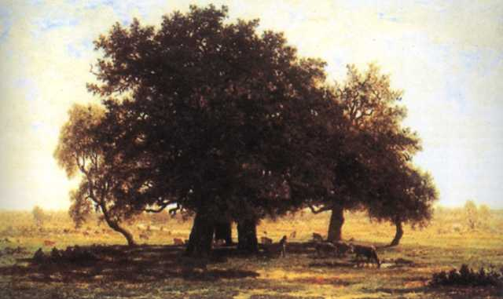
我想到了
3、工程师心里在想什么?工人们心里又在想什么?
（这棵橡树“是那么粗壮、结实、挺拔，就像草原的哨兵一样”，充满了生命的活力，同时与环境完美地结合在了一起，它又是一个“美”的象征。面对这棵结合着生命与美感的高大的橡树，他们或是为橡树的生命力与美感所震撼，工人们停了下来。）

Slide 9
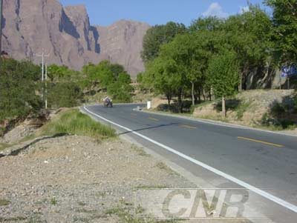
我想到了
4、体会工程师的话：“现在
谁也不会责备我们了”的意思。
(我们不会因为完成不了筑路任务
而受到上级领导的责备，也不会因为
砍伐了橡树受到路人的责备。)

Slide 10
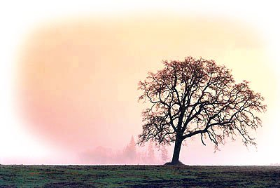
我想知道
5、人们赞叹筑路工人有一颗高尚的心说明了什么？

Slide 11
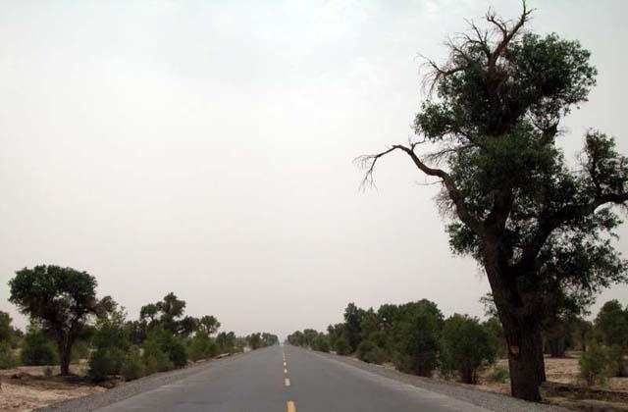
我想到了
(坐车过往这里的人根据弯曲的路及路边的树，都能判断出筑路人为了保护这棵树而使道路弯曲，他们体会到了筑路人是在为树让路。赞叹筑路人保护橡树、保护植物的爱心。对一棵树，如此珍爱：这不是平常的行为，这是对环境的保护，对生命的尊重，怎能不说筑路人的心是高尚的心呢！)

Slide 12

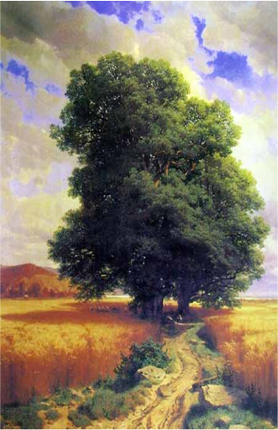
资料库
橡树，壳斗科栎属落叶大乔木。它仪态雄伟、气势磅礴、伟岸自不必说，在生理特性上因为生长缓慢它的寿命也就特别长，高寿的可以达到400岁。橡树又是极其聪明的植物，具有完善而强劲的自我保护体系，它的外皮非常坚韧，既可抗拒动物的啃食，也能防止机械的伤害；它还会分泌出单宁酸，用来对付频繁骚扰的昆虫幼虫；它会把自己的种子用坚硬的外壳包裹，一般吃硬果的动物往往啃咬不动……它的一切特性保证了树性的强健，若非人力故意摧毁，普通的自然灾难都不能将其毁灭……所以，人们将橡树看作壮悍强大的象征。

Slide 13

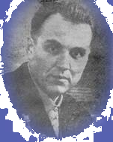
资料库
苏霍姆林斯基是前苏联四十多年来在国内外享有盛名而且影响极大的一位教育实践家和教育理论家。他十七岁初中毕业后就当农村小学教师，二十五岁起担任一个农村中学的校长，直到五十二岁逝世，始终没有脱离学校的实际工作。在并不算长的一生中，这位有心人立志改革教育，潜心科学研究，写出了四十多本书和六百多篇论文，理论上自成体系。

Slide 14
卫生纸纸芯应当省去
我们平时使用的筒装卫生纸，里面都衬有一个硬纸板芯，用完外面的卫生纸，纸内的那个纸芯子也就变成了垃圾。
去掉那个纸芯，一点也不影响卫生纸的质量，也不影响使用。别笑看了这小小的一个圆纸芯，它可是拿木材等资源换来的！以城市每户家庭月消耗15筒算，那么，全国1亿户家庭月消耗卫生纸就达15亿筒之巨，而一年的数量更是达到了180亿筒这一天文数字。再加上宾馆、单位所用，这卫生纸的消耗量是多么是多么惊人。那么，用于这二三百亿筒卫生纸的硬纸板芯又需多少木材？真是不算不知道，一算吓一跳！可遗憾的是，为此而倒下的几百万、上千万立方米的树木，仅仅只是做一点“内衬”而已，根本起不到丝毫的作用。这岂只是可惜，而是对有限的森林资源的糟蹋！

Slide 15
今天，环境恶化已到了威胁人类生存发展的危险关头
，环境保护已是刻不容缓的头等大事。有鉴于此，我
们有必要千方百计，想尽一切办法，包括从大处着眼
和从小处入手来节约资源，来维护生态平衡，来坚决
杜绝各方面的浪费。联想到卫生纸，自然应该省去这
个纸芯。当然，在生产、消费领域，由于过度包装，
由于画蛇添足，可以省去的地方还有许多。我想，节
省资源，简洁包装，减少浪费，应该成为新世纪的主
旋律。对此，除了企业增强环保意识，自觉把自己的
生产（包括包装）纳入环保的轨道之外，还期待政策
法规的完善，从法律上来遏制过度的包装和浪费。

Slide 16
建议书
康居小区管理处的叔叔阿姨们：
咱们小区刚建立了不到两年，环境建设等方面还有许多不足之处，我想给您们提几条建议：
一、春天到了，别的小区里草绿了，花开了，可咱们小区却光秃秃的，一片荒芜的景象。所以，我认为咱们应该腾出一片空地，种上草籽，撒上花种，移植树木，既让我们小区的空气清鲜，又使环境优美。另外，应该派专职人员定期修剪，浇水。
二、平时，我们这些学生想下楼玩球、做游戏，都没有一个固定的场所。打篮球，没有篮筐；打乒乓球，没有台子；打网球、羽毛球，又没有网子。看到其它小区的学生尽情地玩耍，我们既羡慕又妒忌。所以，我想请小区为我们开辟一块游戏的场所，设置一些体育器材和设备。
希望各位叔叔阿姨能够采纳我的建议

